Slide 1
Variables y Constantes

Slide 2
1. Variables
Las variables son lugares de almacenamiento en memoria que pueden contener valores que pueden cambiar durante la ejecución de un programa. En C#, una variable tiene un tipo de datos específico y puede ser modificada a lo largo de la vida del programa.
Declaración de una variable:
Para declarar una variable, se especifica el tipo de datos seguido del nombre de la variable y, opcionalmente, un valor inicial.

Slide 3
Tipos de variables en .NET
C# soporta diferentes tipos de variables, que se dividen principalmente en dos categorías:
Tipos de valor (Value Types):
Enteros: int, long, short, byte, sbyte, etc.
Punto flotante: float, double, decimal
Booleano: bool
Caracteres: char
Estructuras: Definidas por el usuario con la palabra clave struct.
Los tipos de valor almacenan los datos directamente en la variable. Cada vez que se asigna una variable de valor a otra, se crea una copia independiente.

Slide 4
Tipos de referencia (Reference Types):
Cadenas de texto: string
Clases y objetos: Definidos con la palabra clave class
Arreglos y colecciones: array, List<T>, Dictionary<K, V>, etc.
Delegados y interfaces.
Los tipos de referencia almacenan una referencia (dirección de memoria) a la ubicación del objeto en la memoria, no los datos en sí. Cuando se asigna una variable de referencia a otra, ambas apuntan al mismo objeto en memoria.

Slide 5
Un delegado en C# es un tipo que apunta a un método. En otras palabras, es un referencia a una función o un grupo de funciones que comparten la misma firma (es decir, el mismo tipo de parámetros y el mismo tipo de retorno).
Puedes pensar en un delegado como un puntero a función, pero con algunas características adicionales que lo hacen más seguro y fácil de usar que los punteros tradicionales (que no existen en C#). Los delegados permiten que un método sea llamado de forma indirecta, a través de la referencia que mantiene el delegado.
Características importantes de los delegados:
Encapsulan métodos: Los delegados permiten asignar métodos a variables, lo que significa que puedes pasar métodos como argumentos o almacenarlos para ejecutarlos más tarde.
Tipos seguros: Los delegados en C# son tipos fuertemente tipados, lo que significa que el delegado solo puede apuntar a métodos que coincidan exactamente con su firma.
Multicast: Un delegado puede invocar varios métodos a la vez (esto es útil para eventos y suscriptores).

Slide 6
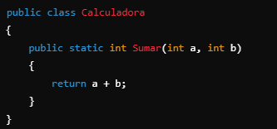
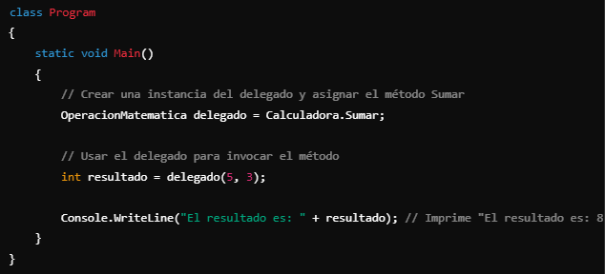
Ejemplo básico de un delegado
Supongamos que tienes un método que suma dos números:
Ahora, definimos un delegado que puede apuntar a un método que recibe dos parámetros int y retorna un int:
Aquí estamos creando un delegado llamado OperacionMatematica, que puede apuntar a cualquier método que reciba dos parámetros de tipo int y devuelva un int. Ahora podemos usar este delegado para hacer referencia al método Sumar:

Slide 7
Resumen
En este ejemplo:
OperacionMatematica es el delegado que apunta a un método con una firma específica (dos enteros como parámetros y un entero como resultado).
delegado es una variable de tipo OperacionMatematica que se le asigna el método Sumar.
Cuando llamas a delegado(5, 3), en realidad está invocando el método Sumar(5, 3) a través del delegado.

Slide 8

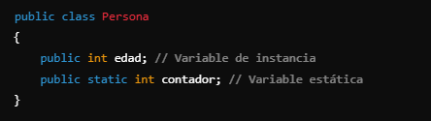
Modificación de una variable:
Las variables pueden cambiar su valor a lo largo de la ejecución del programa.
Alcance de las variables:
Variables locales: Se definen dentro de un método y solo pueden ser usadas dentro de ese método.
Variables de instancia: Son parte de una clase y pueden tener diferentes valores en cada instancia de la clase.
Variables estáticas: Son compartidas por todas las instancias de una clase. Se definen con la palabra clave static y existen mientras la aplicación esté en ejecución.

Slide 9
Constantes
Una constante es un valor que no puede cambiar una vez que ha sido asignado. Las constantes se utilizan cuando sabes que el valor de una variable no cambiará a lo largo del tiempo. En C#, se definen con la palabra clave const.
Características de las constantes:
Inmutabilidad: El valor de una constante no puede modificarse después de la inicialización.
Tiempo de compilación: Las constantes deben ser inicializadas en el momento de la declaración, ya que su valor debe ser conocido en tiempo de compilación.
Alcance: Las constantes pueden ser de alcance global o local dependiendo de dónde se declaren.

Slide 10
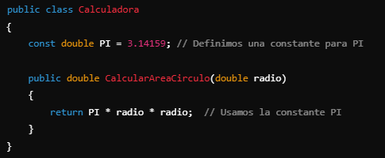
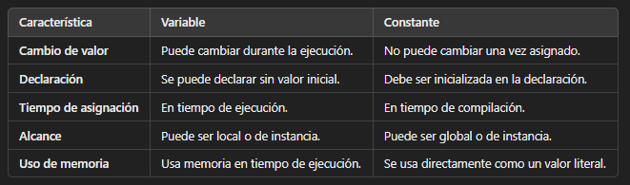
Uso de constantes:

Slide 11
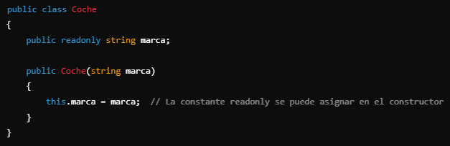
Constantes vs. Variables readonly
Aparte de const, en C# existe una palabra clave llamada readonly que permite declarar un valor que no puede cambiar después de la inicialización, pero la diferencia clave es que una variable readonly se puede inicializar en el constructor de la clase, no solo en su declaración.
Diferencias entre readonly y const:
Tiempo de asignación: Las constantes son conocidas en tiempo de compilación, mientras que las variables readonly son asignadas en tiempo de ejecución (generalmente en el constructor).
Alcance: Las constantes son generalmente de alcance estático y se utilizan para valores globales, mientras que las variables readonly son más comunes en instancias de objetos.

Slide 12
Resumen
Variables: Son elementos cuyo valor puede cambiar a lo largo de la ejecución del programa. Pueden ser de tipos de valor o referencia, y pueden ser locales, de instancia o estáticas.
Constantes: Son valores que se definen al inicio del programa y no pueden ser cambiados en tiempo de ejecución. Se usan para valores que no cambian, como el valor de PI o días de la semana.
Readonly: Se usa para valores que no se deben modificar después de la asignación, pero a diferencia de las constantes, su valor puede ser asignado en tiempo de ejecución (por ejemplo, en un constructor).
Entender las diferencias y cuándo usar variables, constantes o readonly es crucial para escribir un código eficiente, claro y fácil de mantener en .NET.

Slide 13
Ejercicios
Ejercicio1: Hola Mundo Básico
Enunciado: Escribe un programa en C# que muestre el mensaje “Hola, Mundo” en la consola. Usa el método Console.WriteLine para imprimir el texto.
Ejercicio 2: Información Personal
Enunciado: Escribe un programa que imprima en consola tu nombre, edad y tu ciudad de residencia.
Tipos de Datos, Variables y Constantes
Ejercicio 3: Calcular el área de un círculo
Enunciado: Escribe un programa en C# que calcule el área de un círculo con un radio dado. Define el valor de PI como una constante y utiliza una variable para el radio.
Ejercicio 4: Conversión de Temperatura
Enunciado: Escribe un programa que convierta de grados Celsius a Fahrenheit. Solicita al usuario la temperatura en Celsius y muestra el resultado en Fahrenheit.

Slide 14
Control de Flujo: if-else
Ejercicio 5: Número Par o Impar
Enunciado: Escribe un programa que solicite un número al usuario y determine si es par o impar.
Ejercicio 6: Edad para Conducir
Enunciado: Escribe un programa que verifique si una persona puede obtener una licencia de conducir. La edad mínima es 18 años.
Control de Flujo: switch-case
Ejercicio 7: Día de la Semana
Enunciado: Escribe un programa que reciba un número (del 1 al 7) y muestre el día de la semana correspondiente.
Ejercicio 8: Mes del Año
Enunciado: Escribe un programa que reciba un número (del 1 al 12) e imprima el nombre del mes correspondiente.

Slide 15
Control de Flujo: Ciclo for
Ejercicio 9: Sumar los primeros 10 números
Enunciado: Escribe un programa que sume los números del 1 al 10 usando un ciclo for y muestre el resultado.
Ejercicio 10: Tabla de Multiplicar
Enunciado: Solicita al usuario un número y usa un ciclo for para imprimir su tabla de multiplicar del 1 al 10.
Control de Flujo: Ciclo while y do-while
Ejercicio 11: Contar hasta 10
Enunciado: Escribe un programa que use un ciclo while para contar del 1 al 10 e imprima los números en la consola.
Ejercicio 12: Sumar hasta que se ingrese un 0
Enunciado: Escribe un programa que sume números ingresados por el usuario hasta que introduzca el número 0.

Slide 16
STRUCTURE
En .NET, una estructura es un tipo de valor que se utiliza para agrupar diferentes tipos de datos en un solo bloque. A diferencia de las clases, las estructuras son tipos de valor y se almacenan en la pila (stack) en lugar del heap. Las estructuras se declaran usando la palabra clave struct y, al igual que las clases, pueden contener campos, métodos, propiedades, operadores, constructores, y eventos.
Características principales de las estructuras en .NET
Son tipos de valor, no de referencia.
No pueden heredar de otras clases ni estructuras (pero pueden implementar interfaces).
Son útiles para crear tipos ligeros y pequeños que solo requieren una sola instancia.
No tienen un constructor sin parámetros predeterminado (no se puede definir explícitamente un constructor sin parámetros).
Ejemplos de uso común de estructuras
Se usan principalmente para representar objetos pequeños, como puntos en el espacio (coordenadas), rectángulos, o valores simples como fechas y colores, donde la sobrecarga de una clase completa es innecesaria.

Slide 17
STRUCTURE
Una estructura (o struct) en .NET es un tipo de datos que se utiliza para representar datos agrupados en un solo objeto ligero, pero a diferencia de una clase, es un tipo de valor en lugar de un tipo de referencia. Esto significa que tiene un comportamiento y uso diferente en memoria y es más adecuada para ciertos escenarios.
Características y Uso de las Estructuras en .NET
Estructura ligera: Las estructuras se utilizan típicamente para representar objetos pequeños y de corta duración, como coordenadas, puntos en el espacio, colores, o fechas, donde la sobrecarga de un objeto completo (una clase) es innecesaria.
Tipos de valor: Al ser tipos de valor, las estructuras se almacenan directamente en la pila (stack) de memoria en lugar de en el heap. Esto las hace más eficientes en cuanto al uso de memoria para datos pequeños, ya que el sistema de recolección de basura no necesita intervenir tanto.
Asignación y copia por valor: Cuando se asigna una estructura a otra variable o se pasa como argumento a un método, se crea una copia completa del valor, en lugar de una referencia al mismo objeto.
Inmutabilidad recomendada: Como las estructuras se copian al asignarse, es una práctica común hacer que las estructuras sean inmutables (evitando cambios después de su creación), ya que el cambio de valores podría llevar a errores no intencionados por estar trabajando con copias.

Slide 18
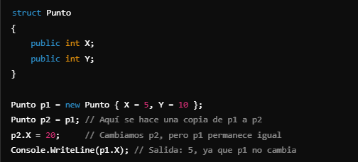
Cuando decimos que una estructura (struct) es un tipo de valor en lugar de un tipo de referencia, nos referimos a cómo se gestiona en la memoria y cómo se comporta cuando la asignamos o la pasamos a otros métodos. Esta diferencia es fundamental en C# y .NET, ya que impacta el rendimiento y el manejo de la memoria.
Tipos de Valor vs. Tipos de Referencia
Tipos de Valor
Los tipos de valor incluyen struct, int, double, bool, y otros tipos de datos primitivos.
Se almacenan directamente en la pila (stack) de la memoria. La pila es una sección de la memoria donde se guardan datos temporales que tienen una duración limitada, como variables de métodos o estructuras.
Copia de valores: Cuando se asigna una estructura o un tipo de valor a otra variable o se pasa como argumento a un método, se realiza una copia completa de los datos.

Slide 19
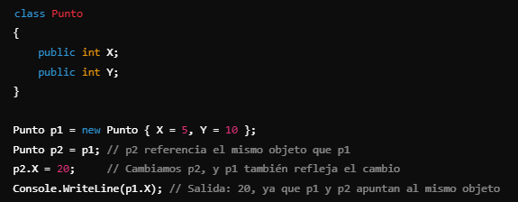
Tipos de Referencia
Los tipos de referencia incluyen class, string, array, entre otros.
Se almacenan en la memoria heap, que es una parte de la memoria dedicada a los datos que pueden existir durante más tiempo, como objetos creados dinámicamente.
Copia de referencia: Cuando se asigna un tipo de referencia a otra variable, ambas variables apuntan al mismo objeto en la memoria. Así, los cambios realizados en una variable afectan también a la otra.
¿Por qué es Importante?
Rendimiento: Como los tipos de valor se almacenan en la pila, la gestión de memoria es más rápida para datos pequeños. Las estructuras (structs) se recomiendan cuando se trabaja con datos pequeños e inmutables.
Inmutabilidad y seguridad: Dado que los tipos de valor son copiados y no referenciados, son más seguros en contextos donde se requiere inmutabilidad (valores que no cambian), ya que no afectan a otras variables ni crean dependencias inesperadas.
Escenarios de uso: Los tipos de valor se utilizan para datos simples como coordenadas, colores, y representaciones de fechas, donde la copia y el acceso a datos es más eficiente que manejar un objeto en el heap.
En resumen, las estructuras son tipos de valor, lo que significa que se manejan por copia y se almacenan en la pila, mientras que las clases son tipos de referencia, manejadas por referencia y almacenadas en el heap. Esta diferencia impacta cómo se utilizan, copian y manipulan en C#.

Slide 20
Ejercicios -Structure
Ejercicio 1: Definir una estructura de coordenadas
Enunciado: Crea una estructura llamada Coordenadas que contenga dos campos enteros X y Y. Escribe un método dentro de la estructura que calcule la distancia entre las coordenadas actuales y otro punto (otro objeto Coordenadas). Luego, crea un objeto de esta estructura y calcula la distancia entre dos puntos.
Ejercicio 2: Definir una estructura para representar rectángulos
Enunciado: Crea una estructura llamada Rectangulo que tenga dos propiedades: Ancho y Alto. Incluye un método para calcular el área del rectángulo y otro para calcular su perímetro. Luego, crea un objeto de esta estructura y calcula el área y el perímetro para un rectángulo con valores específicos de ancho y alto.
Ejercicio 3: Definir una estructura para manejar fechas simples
Enunciado: Crea una estructura llamada FechaSimple que contenga tres campos: Dia, Mes, y Año. Incluye un método que verifique si la fecha es válida (por ejemplo, día entre 1 y 31, mes entre 1 y 12, etc.). Luego, crea un objeto de esta estructura e imprime si la fecha es válida o no.
Ejercicio 4: Estructura para representar un color en RGB
Enunciado: Crea una estructura llamada ColorRGB que contenga tres campos R, G, B para los componentes de color rojo, verde, y azul (con valores entre 0 y 255). Escribe un método para verificar si el color es válido (es decir, todos los valores deben estar en el rango de 0 a 255). Luego, crea un objeto de esta estructura e imprime si el color es válido o no.

Slide 21
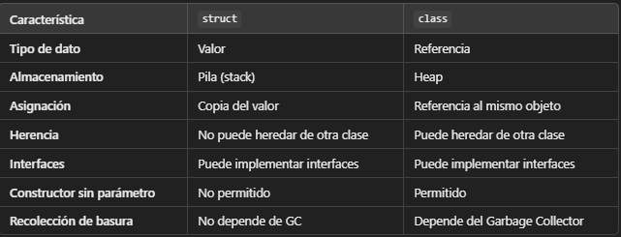
Diferencias entre Structure y Class

Slide 22
Ejemplo Práctico: ¿Cuándo usar una estructura?
Objetos inmutables y de pequeño tamaño: Como una estructura es ligera, se usa cuando tenemos datos que no necesitan cambiarse después de crearse.
Representación de datos simples: Datos que requieren agrupación pero no tienen mucha complejidad ni comportamientos extensivos. Ejemplo: Coordenadas de un punto (X, Y), fecha, valores RGB para colores.
Conclusión
Las estructuras en .NET son útiles para definir tipos de valor simples y ligeros, ideales para representar datos agrupados que no necesitan las características completas de una clase, como herencia y referencia en memoria. Esto las hace perfectas para datos pequeños e inmutables, optimizando el uso de memoria y desempeño en comparación con las clases en algunos escenarios específicos.

